Slide 1
COVID-19
데이터분석
201922042 조성현
201821991 고경수
201720066 박선태
Notes:
안녕하세요 저희는 이번 통계학과 빅데이터 경진대회에 참여하게된 조성현, 고경수, 박선태입니다.

Slide 2
내부데이터 인사이트
20대의 확진 비율이 높은 이유?
코로나에 가장 치명적인, 취약한 연령대는?
만약 신천지 집단 감염이 일어나지 않았을 경우에 대한 예측
사회적 거리두기 시행하지 않았을 경우에 대한 예측
외국 확진자 수를 예측하고 우리나라와 비교
…
Notes:
본격적으로 분석을 시작하기 전 기존에 사람들이 분석을 해놓았던 캐글과 데이콘의 많은 코드들을 살펴보았습니다.
대부분의 사람들이
20대의 확진 비율이 높은 이유,, 코로나에 치명적인 연령대 등 매우 다양한 분석을 진행해 놓았으며 저희는 기존 데이터 만으로는 이미 나와있는 결과들 밖에 도출해낼 수 없다고 판단하여 외부데이터를 위주로 분석을 진행하였습니다.

Slide 3
Topic. 감정
코로나와 감정소비, 우울증에 대해서
Notes:
저희의 주제는 감정입니다.
코로나와 감정소비, 우울증에 초점을 맞추어 진행해보았습니다.

Slide 4
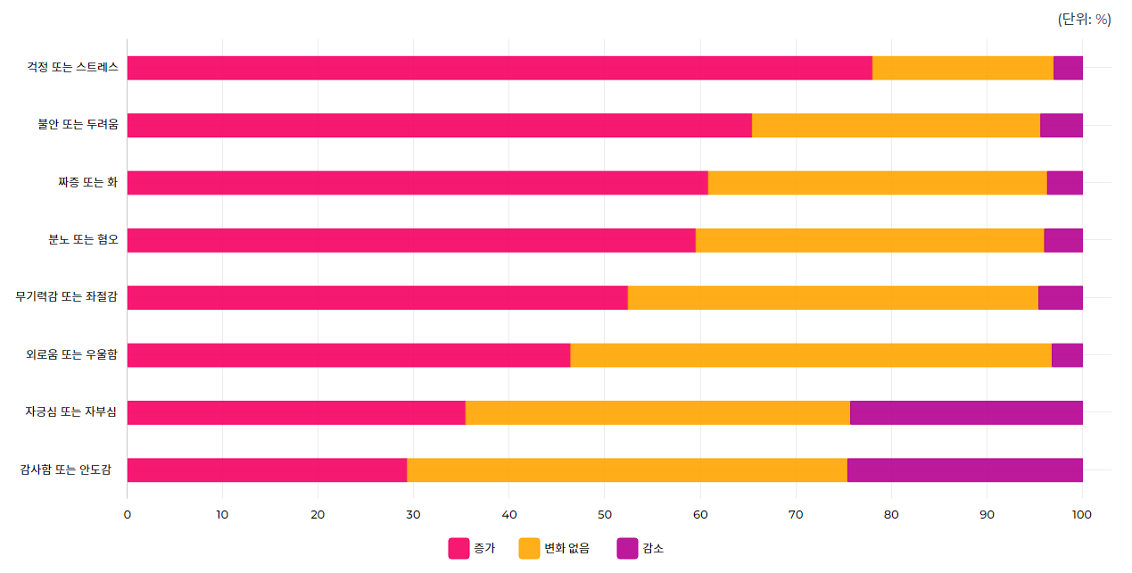
부정
긍정
코로나로 인한 감정변화
Notes:
다음은 코로나로 인한 감정 변화를 나타낸 그래프입니다.
왼쪽의 빨간색 바가 어느만큼 증가했는지를 나타내 줍니다.
걱정, 스트레스, 불안, 분노 좌절, 우울 등 부정적인 감정이 모두 증가했음을 볼 수 있습니다.
그 중 저희는 스트레스와 우울함의 증가에 주목을 하였습니다.

Slide 5
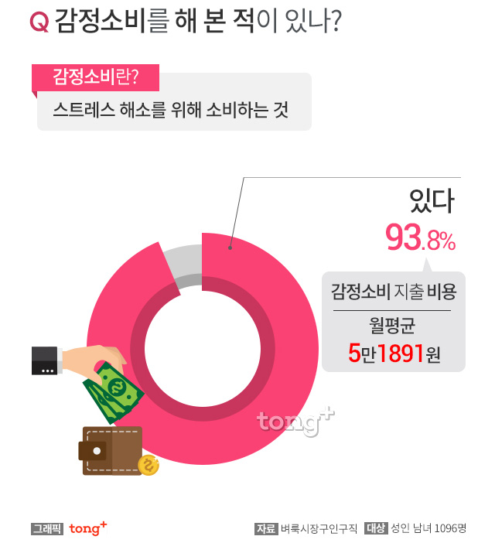
Notes:
다음은 감정소비와 관련된 기사를 참고한 내용입니다.
성인남녀 10명 중 9명은 스트레스 해소를 위해 지출을 하는 감정소비를 하고 있다고 답했습니다.

Slide 6
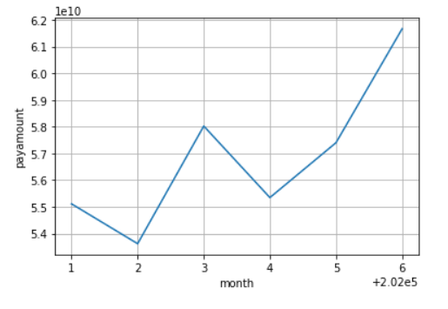
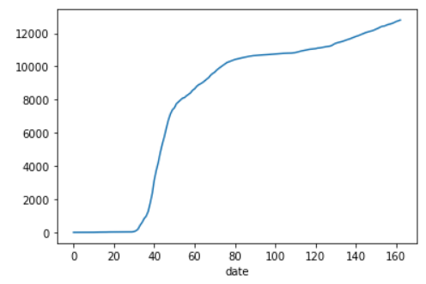
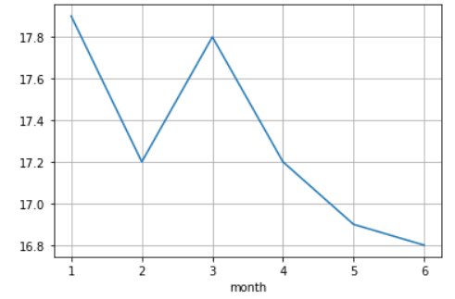
상관계수 : 0.714
코로나 누적 확진자 수
월별 온라인 카드 소비
Notes:
다음은 누적 코로나 확진자 수와 월별 온라인 카드 소비의 그래프입니다.
저희는 코로나가 진행되며 스트레스를 받았다는 기사와
스트레스로 인한 감정소비 기사를 기반으로
코로나가 진행되면서 스트레스를 받은 사람들의 월별 온라인 카드 소비가 증가추이가 있지 않을까 생각했습니다.
코로나 누적 확진자수와 월별 온라인 카드 소비의 상관계수는 0.714로 매우 높은 상관계수를 갖습니다.
여기서 전년도에도 1월부터 6월까지 카드소비의 증가추이가 있는지 확인해보기위해 2019년의 카드소비 데이터를 확인해본 결과 오히려 감소추세를 보였습니다.
즉, 전년도와 달리 이번년도에만 카드소비가 증가했다는 것 입니다.

Slide 7
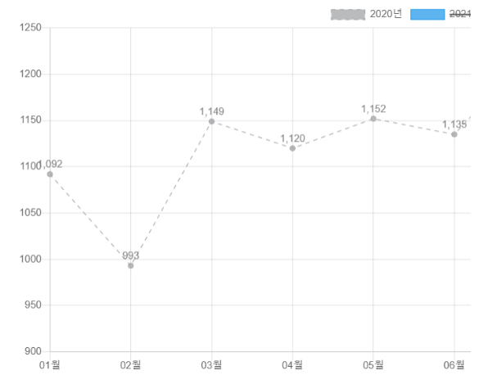
상관계수 : 0.694
월별 자살자 수
월별 온라인 카드 소비
Notes:
또한 이번 코로나 블루로 인한 자살율이 늘지 않았을까 조사하던 도중 특이한 점을 발견했습니다.
온라인 카드 소비와 자살자 수의 그래프를 비교해보면 비슷한 추이를 보이는 것을 볼 수 있습니다.
온라인 카드 소비와 자살자 수는 0.694의 높은 상관관계를 보였습니다.

Slide 8
코로나 19로 인한 감정소비와
코로나 블루(우울증)에 대한 대책마련 필요!
Notes:
저희는 이러한 관계를 보고 코로나 19로 인한 감정소비와 코로나 블루에 대한 대책 마련이 필요하다고 느꼈습니다.
또한 분석으로 끝내지 않고 이를 해결할 방안을 고민해보았습니다.

Slide 9
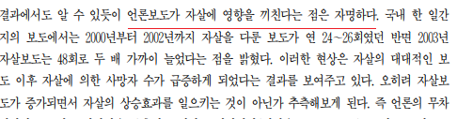
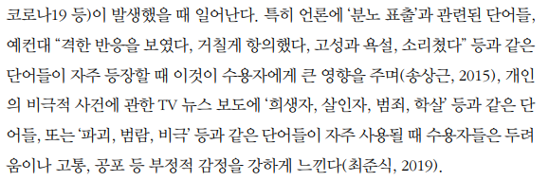
언론에서의 부정적 단어들은
수용자들에게 부정적 감정을 일으킴
나은영, 사영준, 나은경, 호규연 (2022). 인공지능은 부정적감정을 가라앉힐 수 있을까?. 한국방송학보, 36(2), 73-115
정승민, 박영주.(2009).자살보도가 자살위험성에 미치는 조건적 효과에 관한 연구.한국경찰연구,8(2),153-182.
Notes:
논문에 따르면
언론에 '분노 표출'과 관련된 단어들, 예컨데 ‘격한 반응을 보였다, 거칠게 항의했다’ 등과 같은 단어들이 자주 등장할 때 이것이 수용자에게 큰 영향을 주며,
'파괴, 범람, 비극' 등과 같은 단어들이 자주 사용될 때 수용자들은 두려움이나 고통, 공포 등 부정적 감정을 강하게 느꼈다고 합니다.

Slide 10
코로나 이전과 이후의 부정적 기사 빈도 비교
 | 빈도 수
긍정 / 중립 | 725
부정 | 75
 | 빈도 수
긍정 / 중립 | 670
부정 | 130
부정적 기사 1.73배 증가
각 표본은 800개
이표본 비율 검정 결과 pr<0.001
Notes:
다음은 코로나 이전 기사 800개와 과 이후의 기사 800개를 비교한 표 입니다.
부정적인 기사가 코로나 이후에 1.73배 증가한 것을 볼 수 있습니다.
즉, 부정적인 기사는 사람들에게 부정적인 감정을 일으키는데 이러한 부정적인 기사가 코로나 이전에 비해 1.73배 증가했다는 것 입니다.

Slide 11
해결 방안 제시
코로나19 관련 기사 분류
긍·부정적 기사의 노출 순서 조절
기사의
긍·부정 분류
1
3
2
Notes:
그래서 저희는 사람들이 부정적인 기사를 덜 접하도록
1차적으로 코로나 19에 관련된 뉴스를 자연어처리를 통해 구별해 낸 뒤,
해당 기사들에 긍정인지 부정인지를 감정분석을 통하여 분석해내서 부정적 기사보단 긍정적인 기사가 더 위에 뜨게 하는 프로세스를 제안합니다.
여기서 자연어처리란 인공지능의 한 분야로서 텍스트와 데이터를 처리하고 해석하는 것 입니다.
감정분석이란 자연어처리를 사용하여 정서적 상태와 주관적 정보를 체계적으로 식별, 추출, 수량화하는 것 입니다.

Slide 12
01.
코로나 19
관련 기사 분류
Notes:
첫번째로 코로나 19 관련한 기사를 분류하는 과정입니다.

Slide 13
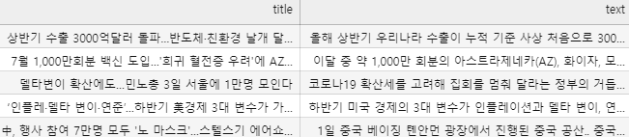
데이터는 공공데이터 포털에서 제공하는 뉴스빅데이터를 전처리하여 사용
Notes:
뉴스기사 데이터는 공공데이터 포털에서 제공하는 뉴스 빅데이터를 전처리하여 사용했습니다.

Slide 14

분류모델은 BERT를 활용
BERT?
2018년 구글이 공개한 사전훈련된 모델.
현재 자연어처리 태스크에서 최고성능을 보여주고있다.
Notes:
분류모델은 자연어처리 모델 중 하나인 버트를 사용하였습니다.
버트란, 2018년 구글이 공개한 사전훈련된 모델입니다.
현재 자연어처리 태스크에서 최고성능을 보여주고있습니다.

Slide 15
각 분야별 뉴스 6800개와
코로나 관련기사 4000개를 훈련자료로 사용
테스트 데이터에 적용 및 결과 확인
Notes:
과정은 다음과 같습니다.
각 분야별 뉴스 6800개와 코로나 관련기사 4000개를 훈련자료로 사용하였습니다.
이후 훈련된 모델을 테스트 데이터에 적용 및 결과를 확인합니다.

Slide 16
코로나 19 기사 분류 결과
기사제목 | 정답 | 예측
상병수당 시범사업 시작 참여의료기관 223개 | etc | etc
정부 중남미 가이아나에 모더나 백신 지원 4만 회분 | 코로나 | 코로나
정제마진 3주 연속 상승세 멈추고 하락 배럴당 22달러 | etc | 코로나
지난달 전력수요 역대 최고 9년 만에 비상 경보 가능성 | etc | etc
확진 6,253명 거리두기 없는 첫 여름휴가 확산 우려 | 코로나 | 코로나
익산서 40대 여성 살해한 20대 여성, 구속 | etc | etc
정확도 93% !
Notes:
다음은 코로나 19 기사를 분류해낸 결과입니다.
정확도는 93%로 매우 잘 분류해 내는 모습을 볼 수 있습니다.

Slide 17
02.
기사의 긍·부정 분류
Notes:
두번째로는 앞서 분류된 코로나 19 기사들에 대해 긍정적 기사인지 부정적 기사인지 분류하는 과정입니다.

Slide 18
KNU 감성사전을 이용하여 부정어 구축
Train 데이터 긍·부정 분류, 라벨링 후 학습
Test 데이터에 적용 및 결과확인
Notes:
첫번쨰로 KNU 감성사전을 이용하여 부정적인 단어들을 구축합니다.
KNU감성사전이란 군산대학교에서 구축한 국어 감성사전으로 긍정과 부정을 나타내는 어휘를 담고있는 사전입니다.
두번째로 학습시킬 데이터에 긍정인지 부정인지 분류하여 라벨링을 한 뒤 학습을 시킵니다.
마지막으로 학습된 모델을 긍정인지 부정인지 알기 원하는 데이터에 적용합니다.

Slide 19
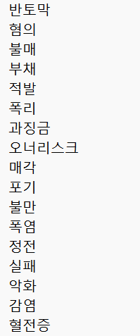
기사의 긍·부정 분류 및 학습과정
기사 제목 | label
수원시, 코로나19 방역 수칙 위반 업소 적발 | 부정
‘손님도 웃고, 주인도 웃고’ 활기 찾은 식당…사회적거리두기 1단계 완화 강원도내 풍경 | 긍정
백신접종자 야외 운동·물놀이·관광때 ‘노마스크’... 과태료 미부과 | 부정
Notes:
왼쪽의 단어들은 KNU 감성사전을 이용하여 작성한 부정적인 단어 중 일부입니다.
만약에 기사 제목에 부정적인 단어가 들어있다면 해당 기사를 부정적인 기사로 판단합니다.
이렇게 긍, 부정 라벨이 들어간 데이터로 학습을 시킨 뒤에 본인이 긍정인지 부정인지 구별하기를 원하는 기사에 적용을 하면 됩니다.

Slide 20
기사의 긍·부정 분류 테스트 과정
기사제목 | 정답 | 예측
정은경 미접종 2030 확진 늘어, 거리두기 완화시 폭발적 증가 우려 | 부정 | 부정
군산시, 포스트코로나 시대 공공 체육 시설 확충 | 긍정 | 긍정
전북 소규모 집단감염 계속, 누적 확진자 2374명 | 부정 | 긍정
정은경 “거리두기 완화시 유행 폭발적 증가할 수도” | 부정 | 부정
권오봉 여수시장 “초심 잃지 않고 시민중심시정 펼치겠다” | 긍정 | 긍정
남양주시, ‘코로나19 정신질환 치료비’ 지원 | 긍정 | 긍정
강동구, 코로나19 백신접종 완료카드 발급 | 긍정 | 긍정
박환기 부시장, 하절기 폭염 대비 코로나19 선별진료소 점검 및 격려 방분 | 긍정 | 긍정
정확도 89% !
Notes:
다음은 아까 학습을 시킨 모델을 이용하여 몇가지 기사에 적용을 해 본 표입니다.
200개의 Test 데이터에 적용을 해본 결과 정확도는 89%로 매우 높은 정확도를 보였습니다.

Slide 21
문제인식
코로나 스트레스 관련 분석
해결방안 제시
코로나 19 관련 기사 분류
해결방안 제시
코로나 19 관련 기사 긍·부정 분류
결론
01
코로나로 인한 스트레스와 감정소비, 우울증과의 관계 분석
02
코로나 관련 기사와 아닌 기사를 BERT를 이용하여 분류
03
코로나 관련 기사의 긍정, 부정을 분류
Notes:
마지막으로 정리를 하자면,
첫번째로 코로나 스트레스와 관련한 분석을 진행하고 부정적인 감정 유발을 줄일 필요성을 느꼈습니다.
이에 따라
기사들 중 코로나 19 관련 기사를 분류해 낸 뒤,
해당 기사들의 긍 부정을 분류하였습니다.
이를 이용하여 언론사나 포털사이트에서는 긍정적인 기사를 위에 띄우고, 부정적인 기사를 아래에 띄우는 방식으로 부정적 감정 유발을 줄일 수 있을 것이라 기대됩니다.

Slide 22
REFERENCES
나은영, 사영준, 나은경, 호규연 (2022). 인공지능은 부정적감정을 가라앉힐 수 있을까?. 한국방송학보, 36(2), 73-115
정승민, 박영주.(2009).자살보도가 자살위험성에 미치는 조건적 효과에 관한 연구.한국경찰연구,8(2),153-182.
코로나19로 인한 감정변화 http://hannun.or.kr/2021/4-1/
성인남녀 93% 스트레스 때문에 '감정소비' 경험, 가장 많이 지출한 품목은? http://digitalchosun.dizzo.com/site/data/html_dir/2018/08/09/2018080912426.html
월별 자살사망 통계(잠정치) https://kfsp-datazoom.org/korea04.do
딥러닝을 이용한 자연어 처리 입문 https://wikidocs.net/book/2155
한국언론진흥재단_뉴스빅데이터_메타데이터_코로나 https://www.data.go.kr/data/15069309/fileData.do
온라인 카드소비트렌드 데이터 https://bdp.kt.co.kr/invoke/SOKBP2603/?goodsCode=LTCONLINE
Notes:
다음은 참고한 논문, 기사, 데이터 입니다.

Slide 23
THANKS!
Do you have any questions?
Notes:
데이터 분석은 분석만으로 끝내는 것이 아닌 문제인식 후 해결방안을 제시하는 것도 중요하다고 생각되어 다음과 같이 분석 후 해결방안까지 제시하는 방식으로 진행해보았습니다.
이번 경진대회를 밤새워가며 해보면서 짧은 시간내에 성과를 내보는 좋은 경험을 하게된 것 같습니다.
감사합니다.

